Slide 1
TRADICIONES Y MUCHO MÁS
Navidad en Francia

Slide 2
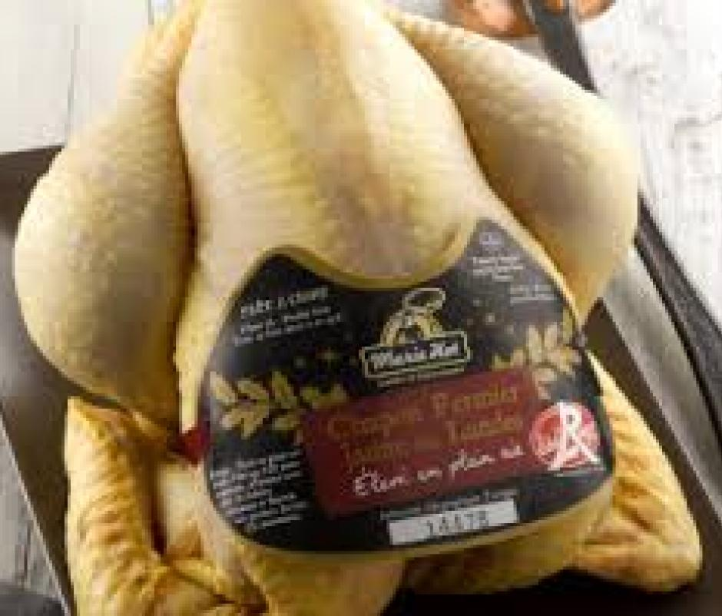
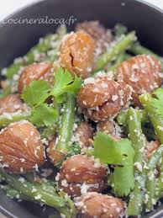
Mis fiestas de Navidad
Para las fiestas de Navidad, casi cada año mi familia se reúne con todos sus miembros. Abrimos los regalos el 24 por la tarde porque mi padre trabaja el 25
Para celebrar las fiestas de Navidad, en entrada comemos crustáceos.
Después, comemos del capón, judías verdes con castañas. Y para el postre comemos la tarta de navidad.
Judías verdes con castañas
(Gracias google por las imagénes ☺ )
Un capón

Slide 3
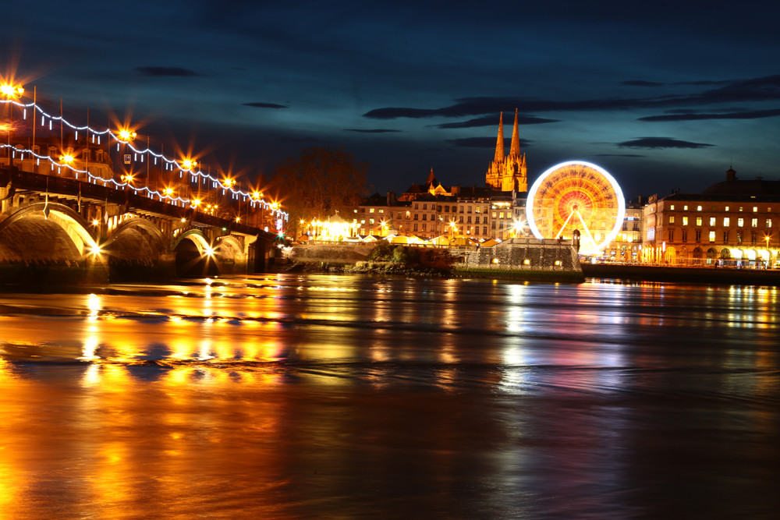
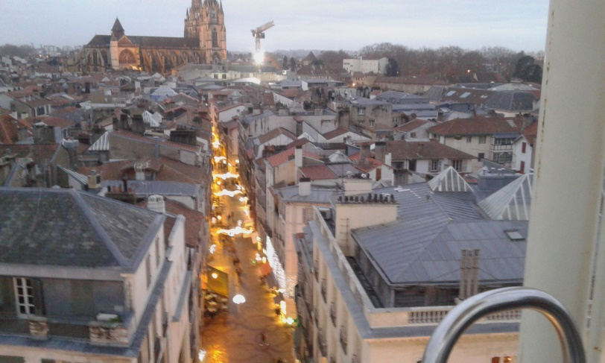
Mi semana a Bayona
Durante la primera semana de vacaciones he ido a Bayona a casa de mis abuelos.
He visto muchas decoraciones en las calles. Hay muchas luces, esto se intille de por todas partes. Por desgracia ninguna nieve este año. ☹

Slide 4
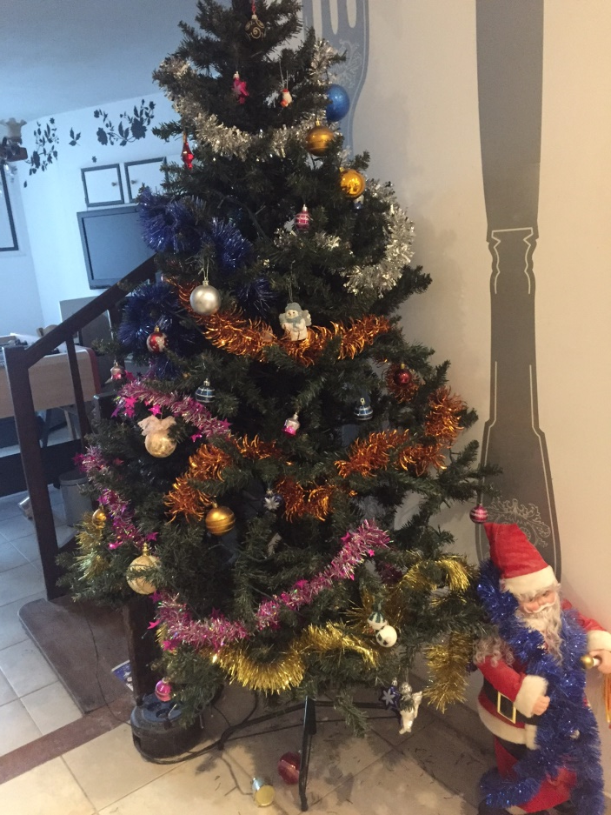
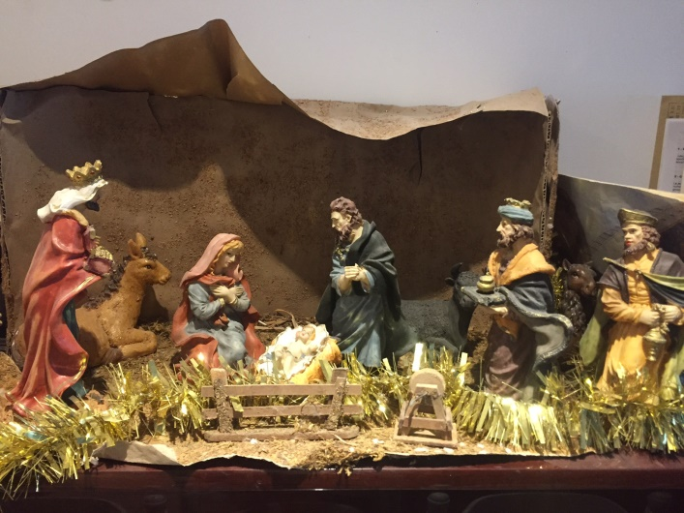
Mi casa durante la Navidad
Con mi madre y mi hermano y mis hermanas, decoramos la casa y el árbol de Navidad. Hay guirnaldas por todas partes . La casa parpadea por todas partes.
Es el belén que representa el nacimiento de Jesús.
Mi árbol de Navidad.

Slide 5
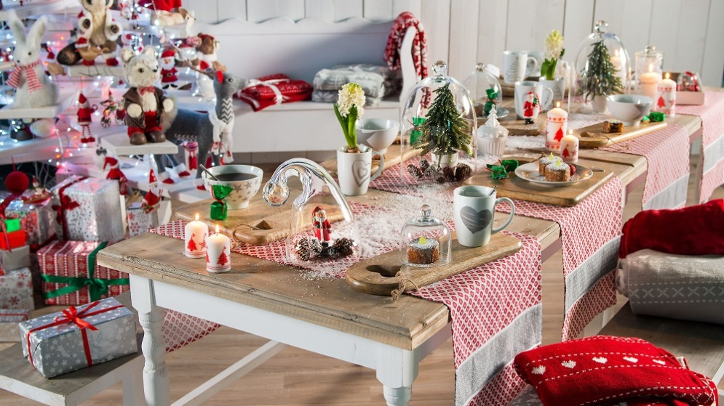
Mis momentos preferidos de las fiestas
No es mi mesa pero hice una foto sobre google esto rendía mejor…..

Slide 6
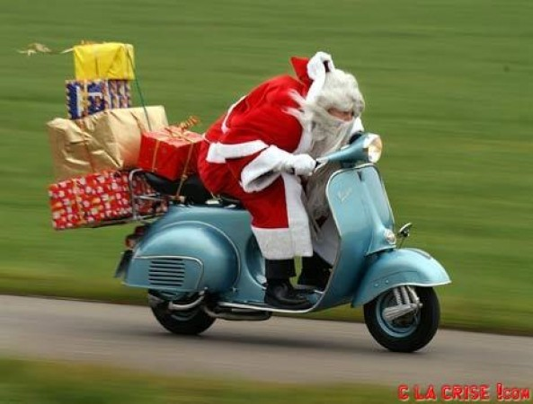
Te deseo fiestas buenas y alegres
Aurore Lassau
Es el Papá Noel de Charente. No es una broma

